Slide 1
The Island(가제)
2015180030 이동규
2015180031 이득유
2015182004 김하윤

Slide 2
목차
The Island(가제)
게임소개 및 특징
타 게임과의 비교
01 WHY
게임플레이
MAP
캐릭터
조작법
02 WHAT
플랫폼 및 개발환경
클라이언트 기술요소
서버 기술요소
03 HOW
개인별 준비 현황
중점 연구분야
구성원 역할 분담
04 WHO
05 WHEN
개발 일정

Slide 3
WHY
The Island(가제)
게임소개 및 특징
Direct X 11 로 개발하는 ‘3D 1인칭 생존 게임’ 구현
‘IOCP 소켓 입출력 모델’을 활용한 게임 서버 구현
플레이어가 건물을 직접 커스터마이징 하는 ‘하우징 컨텐츠’ 구현
개발에 편리한 응용 프로그램 구현
03/..

Slide 4
WHY
The Island(가제)
타 게임과의 비교
무인도에서 직접 하나하나 자원을 수집하여 살아남는 경험 제공
비현실적인 타 게임에 비해 현실적인 생존 과정을 추구
대부분의 생존 게임은 PvP가 특징이지만 플레이어간의 협동에 집중
다양한 건설 파츠를 추가하여 자유로운 커스터마이징이 가능
04/..

Slide 5
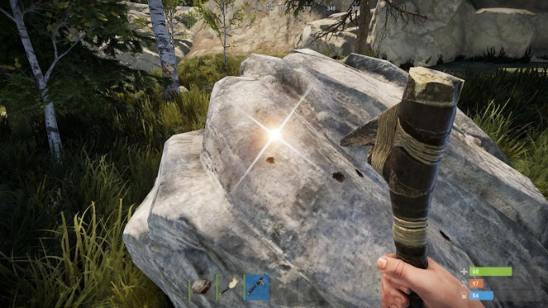
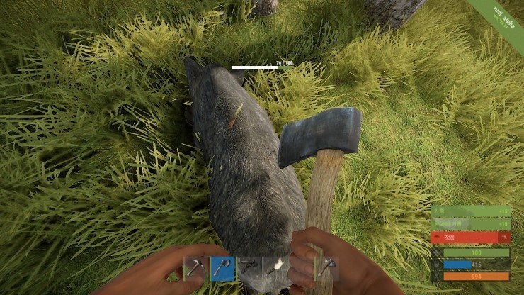
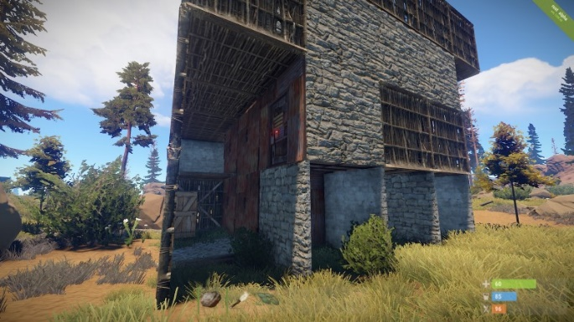
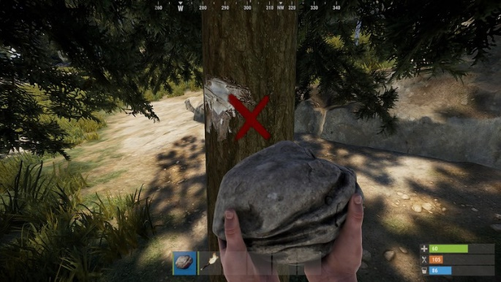

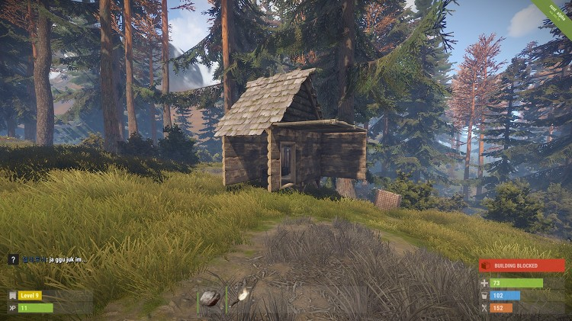
WHAT
The Island(가제)
게임플레이
무인도에서 식량과 자원을 구해 최대한 오래 생존하는 1인칭 생존게임
자원을 채집
배고픔 관리
건물 건설
05/..

Slide 6
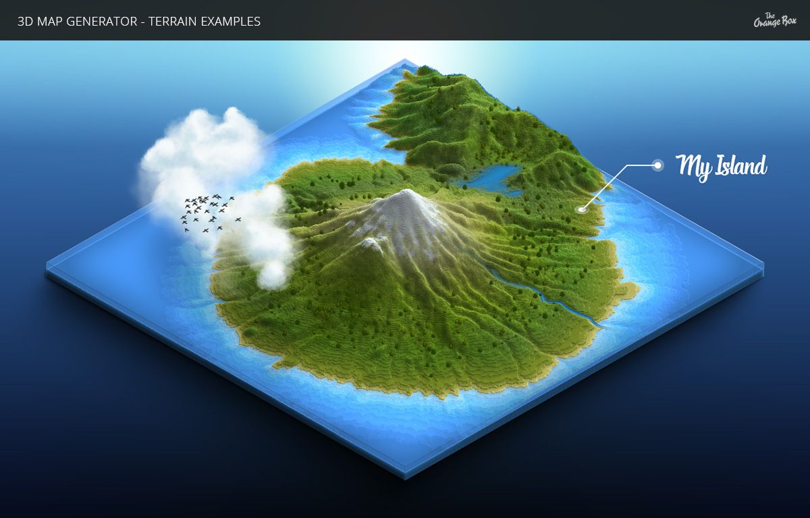
WHAT
The Island(가제)
MAP
맵은 사방이 바다로 막혀있는 섬의 형태 약 300x300m
06/..

Slide 7

WHAT
The Island(가제)
캐릭터
플레이어
HP : 100
스테미너 : 100
배고픔 / 갈증 : 100 / 100
키 : 1.8m
이동속도 : 걷기 1m/s 달리기 4m/s
상태 : 걷기 / 뛰기 / 앉기 / 점프 / 공격 / 대기 / 사망
5x5의 인벤토리 (5칸의 퀵슬릇 포함)
07/..

Slide 8

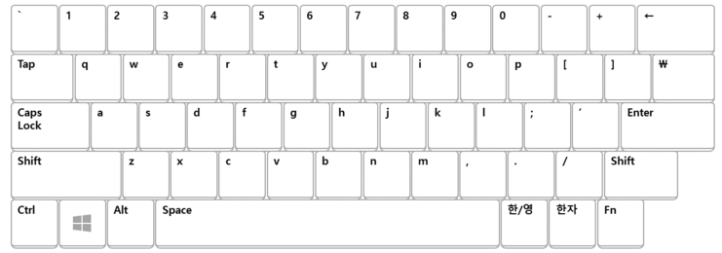
WHAT
The Island(가제)
조작법
아이템 선택
상호작용
사용키
1~5 숫자키
인벤토리
이동
w
E
I
Click
A
S
D
달리기
SHIFT
앉기
Ctrl
SPACE
점프
08/..

Slide 9
HOW
The Island(가제)
플랫폼 및 개발환경
플랫폼
개발환경
Direct X 11
IOCP
VISUAL STUDIO 2017
Git Hub
WINDOW OS
09/..

Slide 10
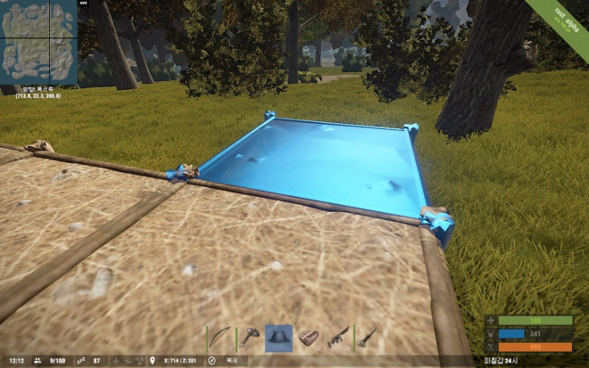
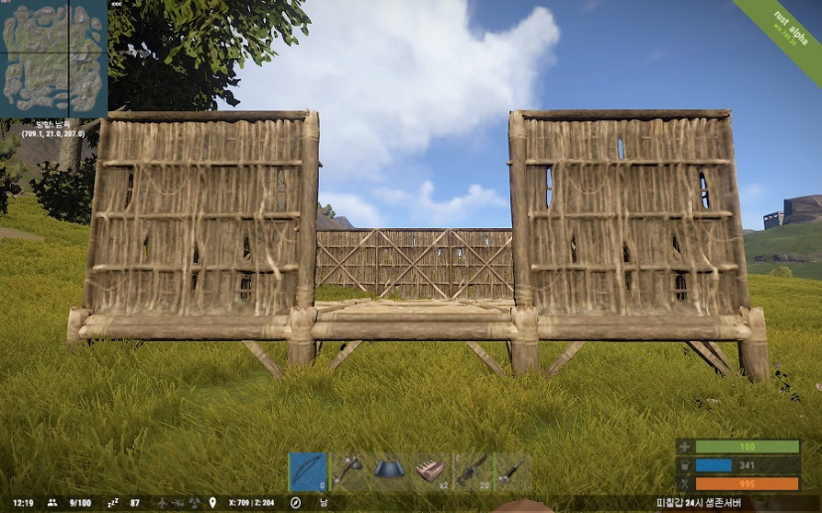
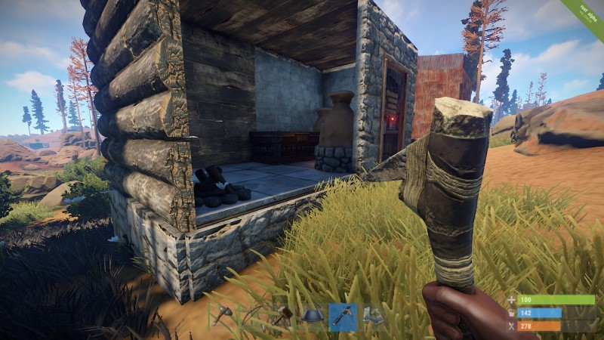
HOW
The Island(가제)
클라이언트 기술요소
1. 하우징
자유로운 건물 빌드를 위해 피킹을 이용해
맵 임의의 지점에 오브젝트 설치
10/..

Slide 11
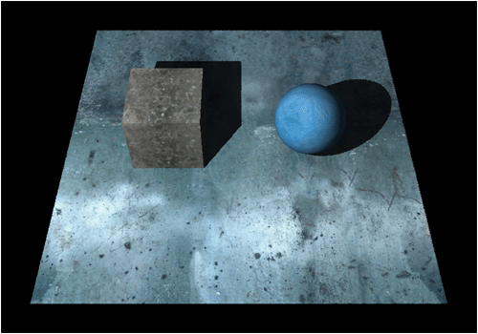
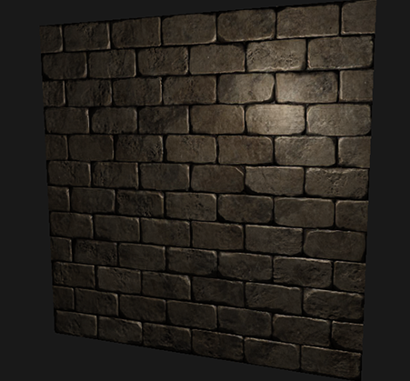
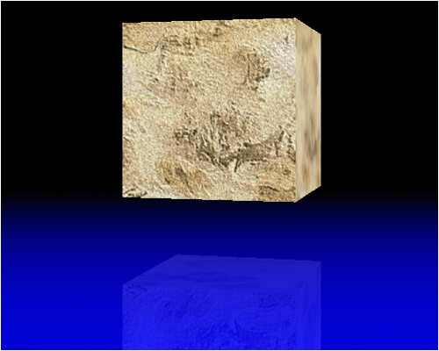
HOW
The Island(가제)
클라이언트 기술요소
2. 그림자 매핑
3. 노멀 매핑
4. 물 표현
그림자 효과와 범프매핑, 물 등을 구현하여 사실적인 플레이경험을 제공
11/..

Slide 12
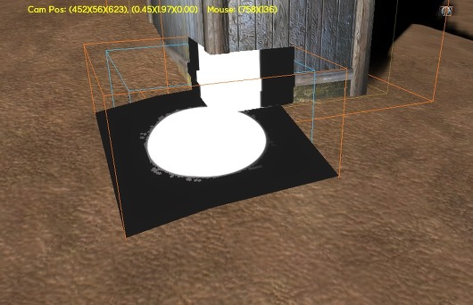
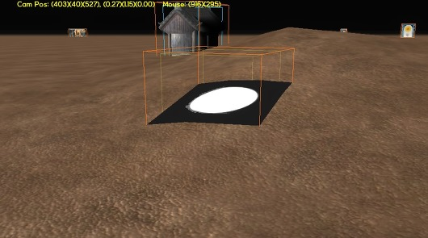
HOW
The Island(가제)
클라이언트 기술요소
5. 데칼 이미지
데칼 이미지를 통하여 지형 오브젝트 등에 음푹 패인 이미지 등을
추가하여 플레이어에게 좀더 명확한 피드백을 제공
12/..

Slide 13
HOW
The Island(가제)
서버 기술요소
· 3D 환경의 클라이언트, 서버간 네트워크 기능 숙달
· ‘IOCP 소켓 입출력 모델’을 통한 다중 접속 서버
· ‘데드레커닝’기법을 적용한 이동
· 플레이어 간의 시야 처리 및 충돌 처리
13/..

Slide 14
HOW
The Island(가제)
개인별 준비 현황
김하윤
이동규
이득유
추가 바람
C/C++
WIN API
자료구조/알고리즘
OpenGL
STL
DirectX 12
DirectX 2D 제작 경험
DirectX12 피킹 구현
UNITY 제작 경험
등등?
C/C++
WIN API
자료구조/알고리즘
OpenGL
STL
IOCP
Multi-Core Programming
IOCP Server 제작 경험
UNITY 제작 경험
14/..

Slide 15
HOW
The Island(가제)
중점 연구 분야
김하윤
이동규
이득유
프레임워크
애니메이션
그림자
쉐이더 프로그래밍
추가 바람
하우징
그림자
쉐이더 프로그래밍
추가 바람
IOCP 다중 접속 서버
프레임워크
서버 최적화
15/..

Slide 16
HOW
The Island(가제)
구성원 역할 분담
김하윤
클라이언트 & 서버
메인 프레임워크 제작
클라이언트 컨텐츠 구현
이동규
이득유
쉐이더,
그림자
등등
서버 연결
등
클라이언트
하우징 및 메인 컨텐츠 구현
IOCP 다중 접속 서버 구현
서버 프레임워크 제작
16/..

Slide 17
WHEN
The Island(가제)
개발일정
17/..

Slide 18
The Island(가제)
Q & A

Slide 19
The Island(가제)
THANKS YOU

